Slide 1
Projet de Recherche Opérationnelle
FABRE Maxime
FOUCHE Alexis
LEPOT Florian

Slide 2
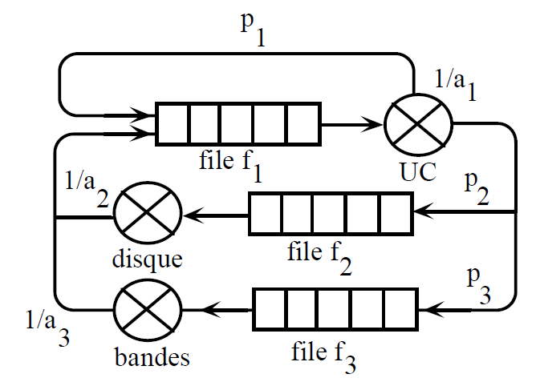
Présentation du projet
Etudier les performances du système

Slide 3
Sommaire
Partie théorique
Présentation du programme

Slide 4
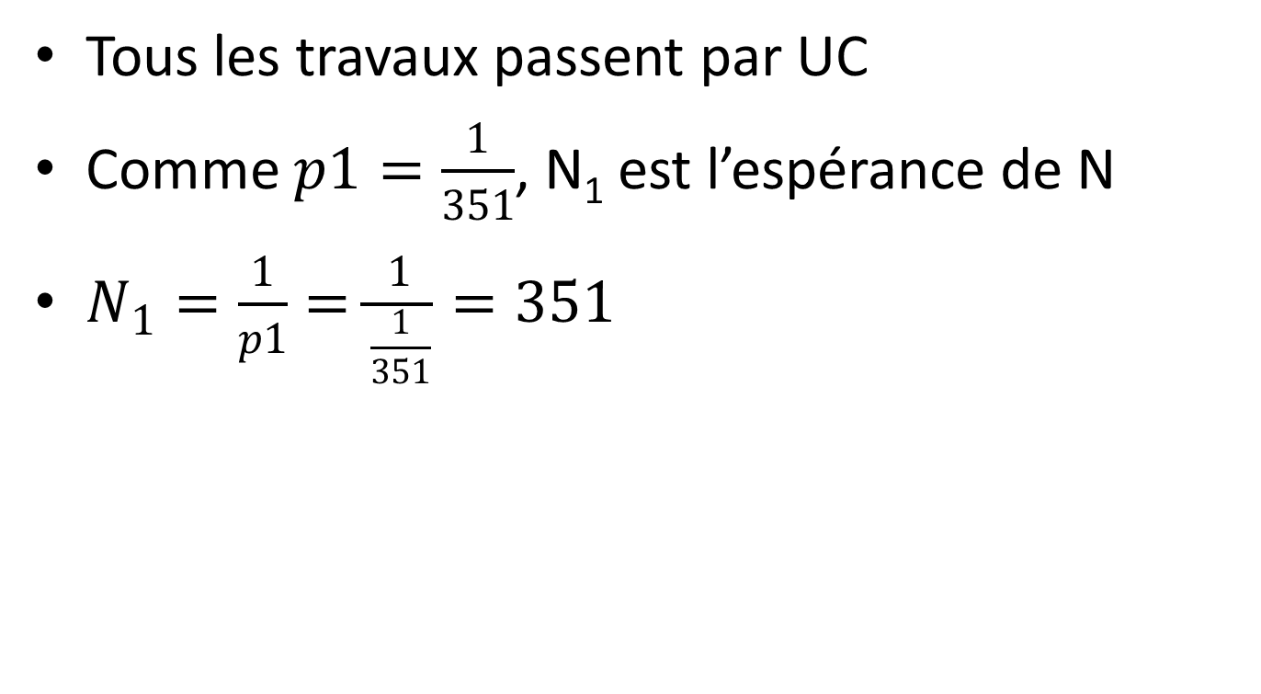
1. Nombre moyen de passages d’un travail dans l’UC
Tous les travaux passent par UC
Comme $p1=\frac{1}{351}$, N₁ est l’espérance de N
$N_{1}=\frac{1}{p1}=\frac{1}{\frac{1}{351}}=351$

Slide 5
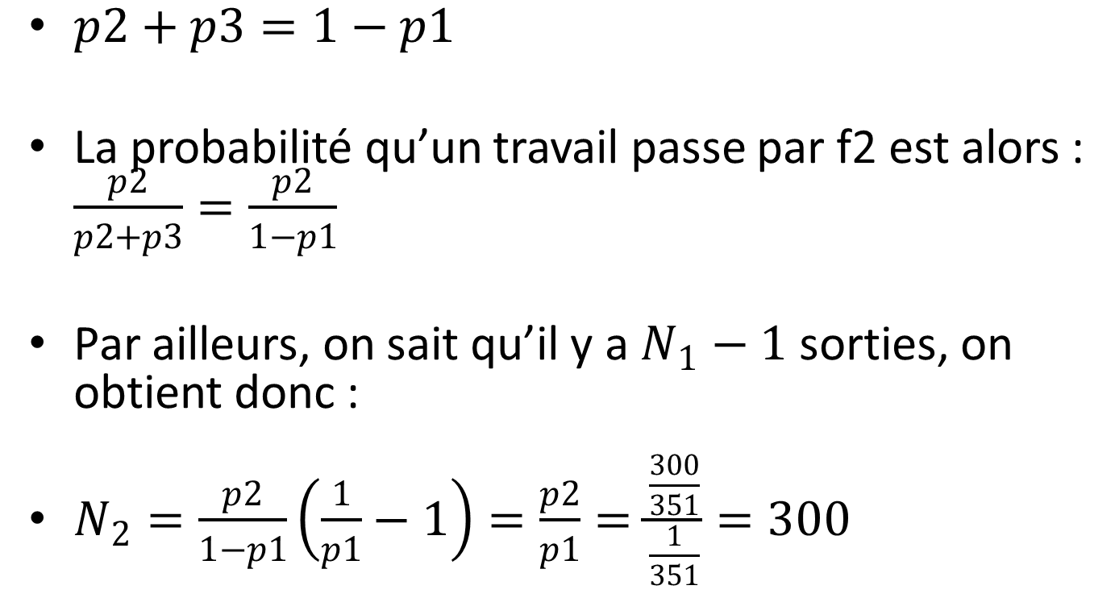
1. Nombre moyen de passages d’un travail dans le disque
$p2+p3=1−p1$
La probabilité qu’un travail passe par f2 est alors : $\frac{p2}{p2+p3}=\frac{p2}{1−p1}$
Par ailleurs, on sait qu’il y a $N_{1}−1$ sorties, on obtient donc :
$N_{2}=\frac{p2}{1−p1}\left(\frac{1}{p1}−1\right)=\frac{p2}{p1}=\frac{\frac{300}{351}}{\frac{1}{351}}=300$

Slide 6
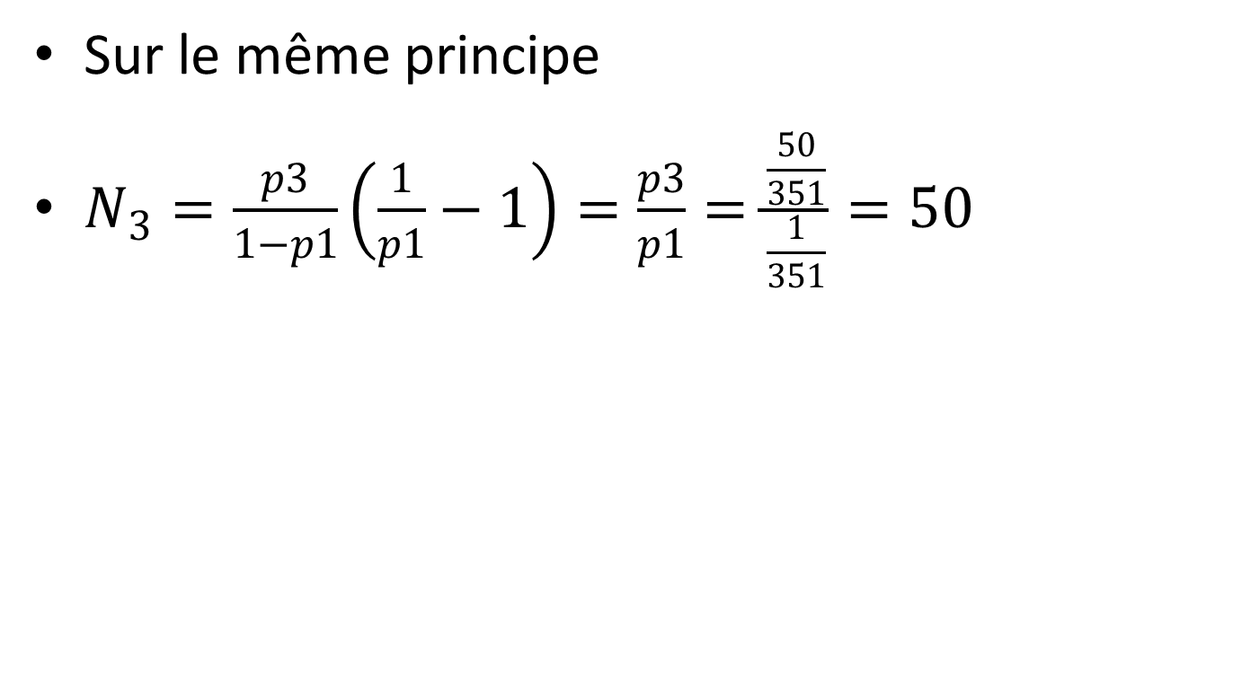
1. Nombre moyen de passages d’un travail dans la bande
Sur le même principe
$N_{3}=\frac{p3}{1−p1}\left(\frac{1}{p1}−1\right)=\frac{p3}{p1}=\frac{\frac{50}{351}}{\frac{1}{351}}=50$

Slide 7
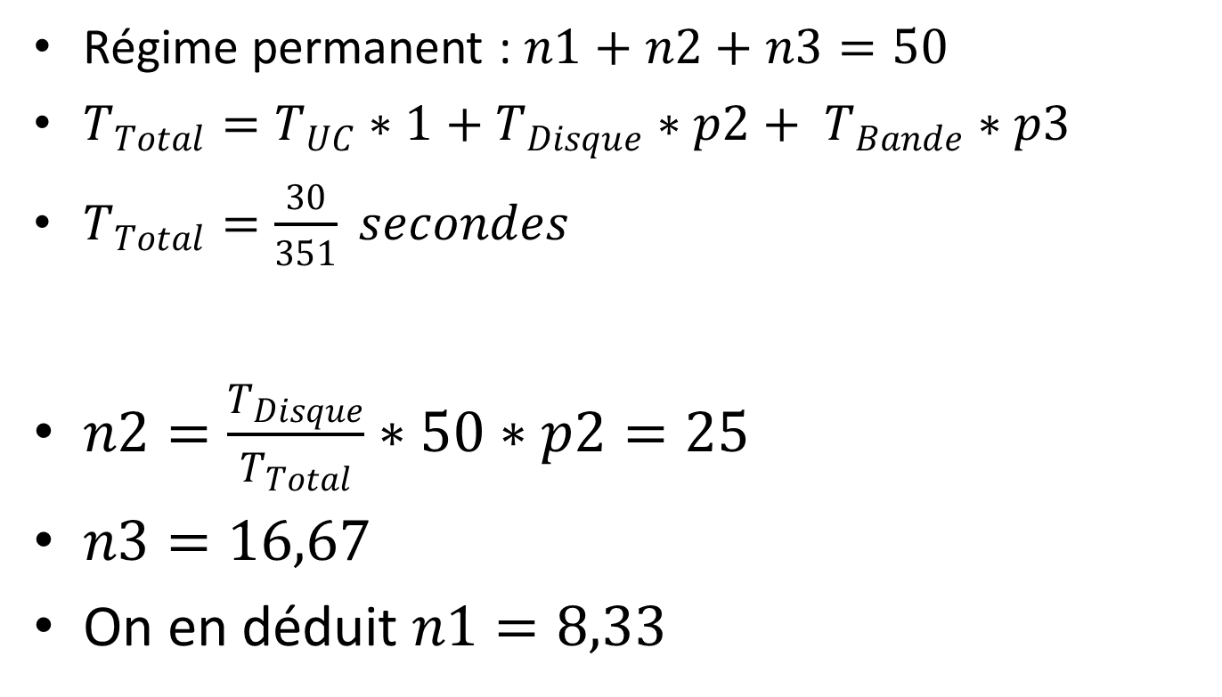
2. Nombre de travaux dans les files
Régime permanent : $n1+n2+n3=50$
$T_{Total}=T_{UC}∗1+T_{Disque}∗p2+ T_{Bande}∗p3$
$T_{Total}=\frac{30}{351} secondes$
$n2=\frac{T_{Disque}}{T_{Total}}∗50∗p2=25$
$n3=16,67$
On en déduit $n1=8,33$

Slide 9
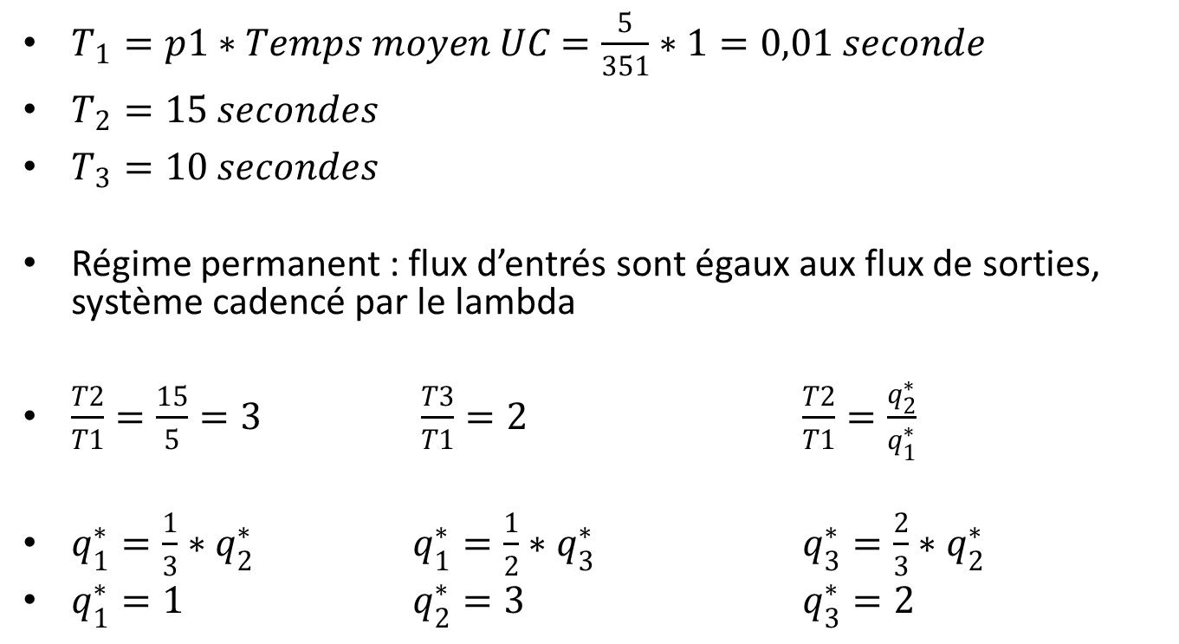
3. Calcul des taux d’utilisations
$T_{1}=p1∗Temps moyen UC=\frac{5}{351}∗1=0,01 seconde$
$T_{2}=15 secondes$
$T_{3}=10 secondes$
Régime permanent : flux d’entrés sont égaux aux flux de sorties, système cadencé par le lambda
$\frac{T2}{T1}=\frac{15}{5}=3$ $\frac{T3}{T1}=2$ $\frac{T2}{T1}=\frac{q_{2}^{∗}}{q_{1}^{∗}}$
$q_{1}^{∗}=\frac{1}{3}∗q_{2}^{∗}$ $q_{1}^{∗}=\frac{1}{2}∗q_{3}^{∗}$ $q_{3}^{∗}=\frac{2}{3}∗q_{2}^{∗}$
$q_{1}^{∗}=1$ $q_{2}^{∗}=3$ $q_{3}^{∗}=2$

Slide 10
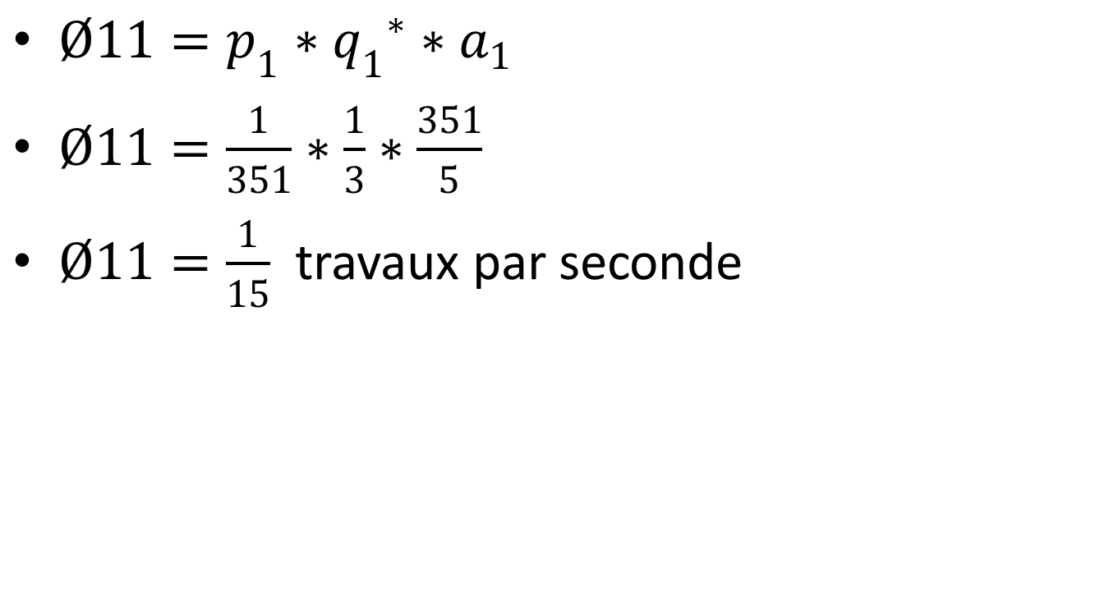
3. Calcul de débit
$Ø11=p_{1}∗{q_{1}}^{∗}∗a_{1}$
$Ø11=\frac{1}{351}∗\frac{1}{3}∗\frac{351}{5}$
$Ø11=\frac{1}{15}$ travaux par seconde

Slide 11
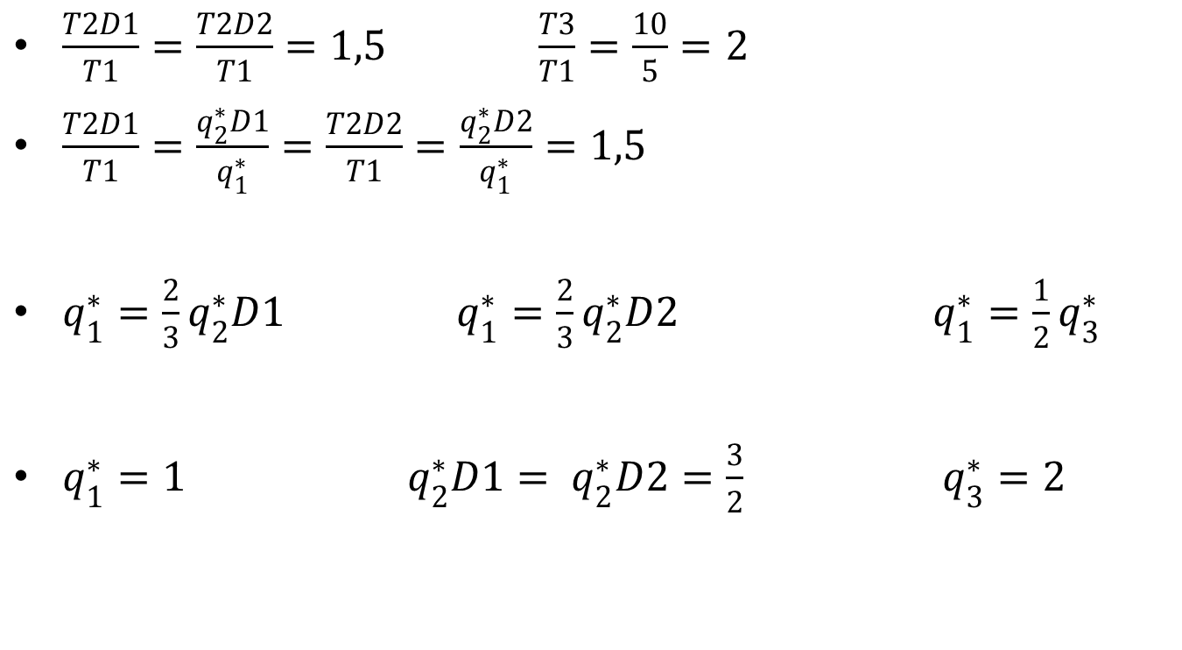
4. Deux disques : Calcul des taux d’utilisation
$\frac{T2D1}{T1}=\frac{T2D2}{T1}=1,5$ $\frac{T3}{T1}=\frac{10}{5}=2$
$\frac{T2D1}{T1}=\frac{q_{2}^{∗}D1}{q_{1}^{∗}}=\frac{T2D2}{T1}=\frac{q_{2}^{∗}D2}{q_{1}^{∗}}=1,5$
$q_{1}^{∗}=\frac{2}{3}q_{2}^{∗}D1$ $q_{1}^{∗}=\frac{2}{3}q_{2}^{∗}D2$ $q_{1}^{∗}=\frac{1}{2}q_{3}^{∗}$
$q_{1}^{∗}=1$ $q_{2}^{∗}D1= q_{2}^{∗}D2=\frac{3}{2}$ $q_{3}^{∗}=2$

Slide 12
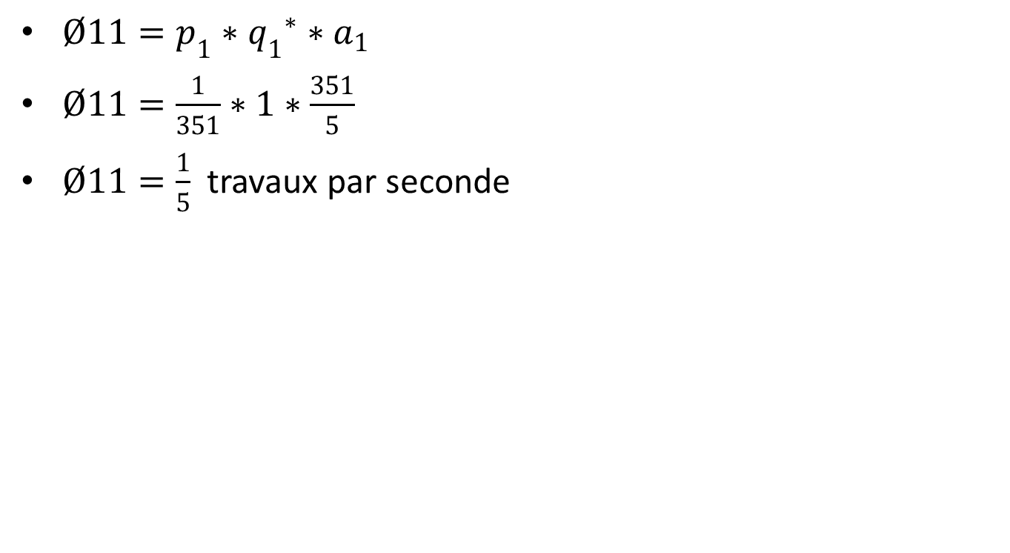
4. Deux disques : Calcul du débit
$Ø11=p_{1}∗{q_{1}}^{∗}∗a_{1}$
$Ø11=\frac{1}{351}∗1∗\frac{351}{5}$
$Ø11=\frac{1}{5}$ travaux par seconde

Slide 13
Améliorations
Pour 1 disque et 100 travaux :
  N1 : 354.9 N2 : 303.09 N3 : 50.81
  Temps moyen pour traiter un process : 558.18437
  0.06565988181221274 travaux par seconde
  UC Usage : 39%
  Disk Usage : 99%
  Tape Usage : 73%

Slide 15
Améliorations
Pour 2 disques et 100 travaux :
  N1 : 381.63 N2 : 326.71 N3 : 53.92
  Temps moyen pour traiter un process : 372.24511
  0,08726003490401396 travaux par seconde
  UC Usage : 53%
  Disk1 Usage : 75%
  Disk2 Usage : 77%
  Tape Usage : 95%

